Slide 1
O Cenário Tecnológico Atual
Big Data, Data Science, Machine Learning e Além...

Slide 2
Como ocorre a evolução tecnológica?
As revoluções tecnológicas iniciam na discrepância entre Volume e Velocidade!
permite
Maior sofisticação das aplicações
Maior poder de processamento
Velocidade
Variedade
Big Data
produz
requer
Volume
Maior demanda de dados
Volume
Velocidade
Fonte: https://towardsdatascience.com/moores-law-is-dying-here-s-how-ai-is-bringing-it-back-to-life-c9a469bc7a5a

Slide 3
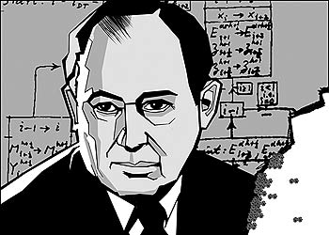
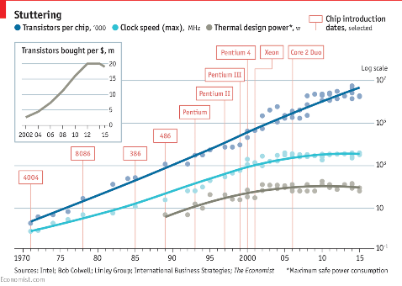
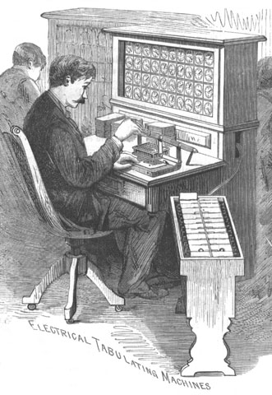
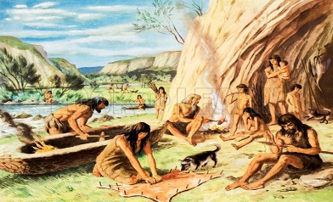
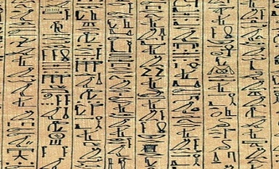
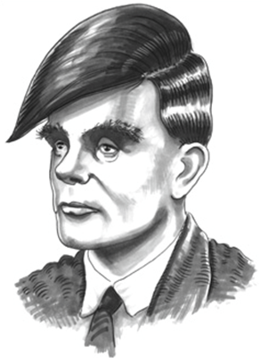
A Dinâmica da Evolução Tecnológica: Uma Perspectiva Histórica
Volume
Séc.XX: Revolução da Informação
Séc.XIX:
Revolução Industrial
Von Neumann
Babbage
5.000 A.C.: Escrita
Hollerith
Lei de Moore¹
100.000 A.C.: Linguagem
Allan Turing
Velocidade
1 – Fonte: https://www.economist.com/technology-quarterly/2016-03-12/after-moores-law

Slide 4
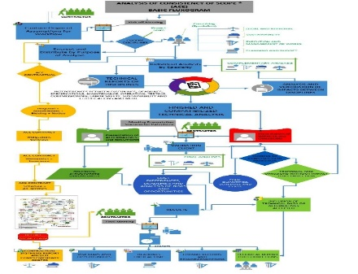
Nos últimos 70 anos a Lei de Moore garantiu o aumento contínuo dos volumes de dados!
Lei de Moore
A limitação ao desenvolvimento de novos aplicativos ficou na variedade dos problemas: estruturados e bem definidos!
Maior poder de processamento
Maior sofisticação das aplicações
Velocidade
Variedade
EXABYTES
Big Data
Volume
PETABYTES
Maior demanda de dados
TERABYTES
Volume
Velocidade

Slide 5
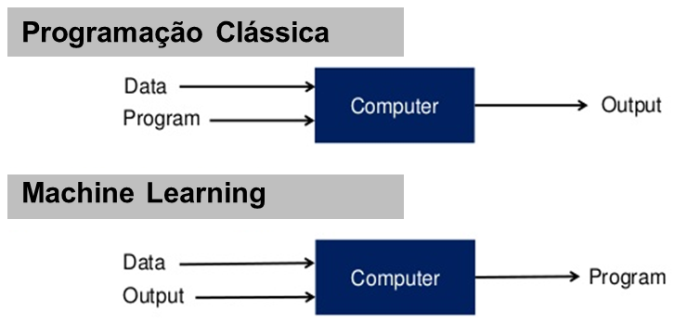
Nos últimos 10 anos “ressurgiu” um paradigma de programação:
Lei de Moore
Maior poder de processamento
Maior sofisticação das aplicações
Velocidade
Variedade
EXABYTES
Big Data
Volume
PETABYTES
Maior demanda de dados
TERABYTES
Volume
Velocidade

Slide 6

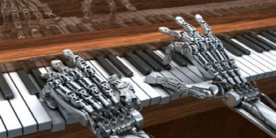
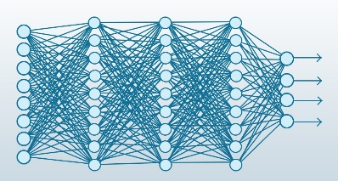
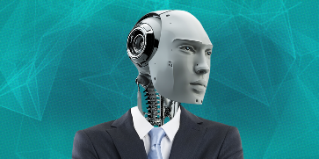

Aplicado agora em amplas bases de dados através de máquinas com grande poder de processamento:
Lei de Moore
Possibilitando o desenvolvimento de aplicativos impensáveis até pouco tempo atrás!
Maior poder de processamento
Maior sofisticação das aplicações
Velocidade
Variedade
Composição Artística
Sistemas Autônomos
EXABYTES
Deep Learning
Big Data
Volume
PETABYTES
Maior demanda de dados
TERABYTES
Volume
Processamento de Linguagem
Velocidade
Reconhecimento de Imagens

Slide 7
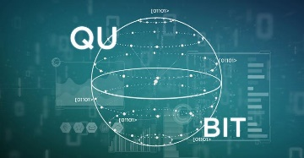
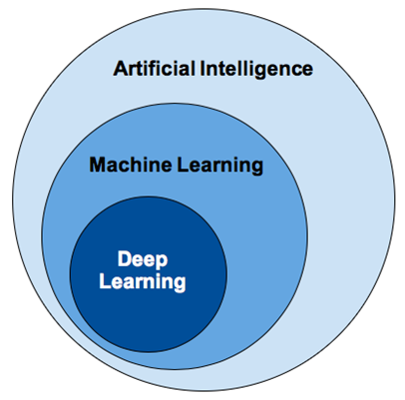
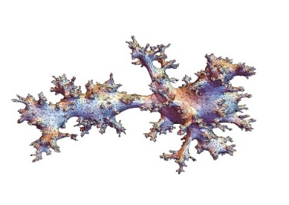
Quais os desafios atuais?
O Fim da Lei de Moore
Computação
Quântica?
Maior poder de processamento
Maior sofisticação das aplicações
Uma nova variedade de aplicativos no horizonte
Velocidade
Variedade
O aumento exponencial da complexidade dos problemas
Maior demanda de dados
Volume

Slide 8
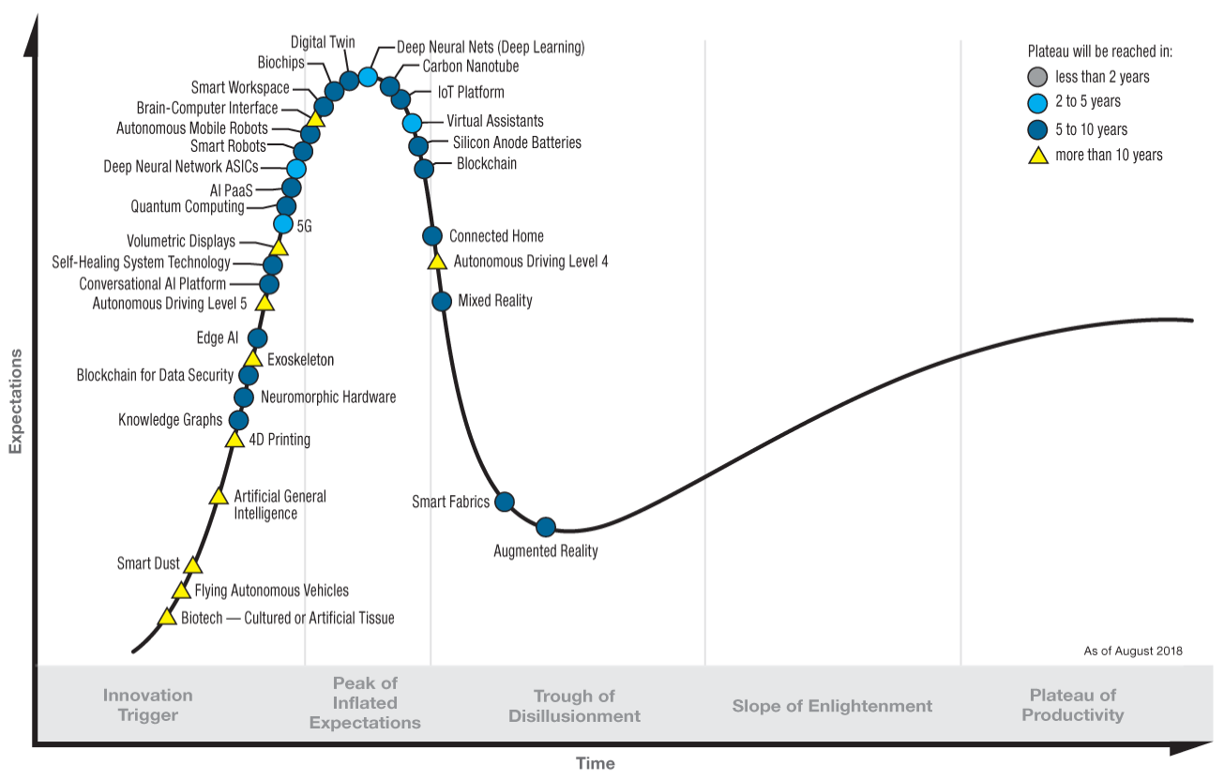
Onde estamos no ciclo de novas tecnologias?
Deep
Learning
Quantum Computing
I.A.
Genérica
Fonte: https://www.gartner.com/smarterwithgartner/5-trends-emerge-in-gartner-hype-cycle-for-emerging-technologies-2018/

Slide 9
As Novas Funções
1
Gap de Gerentes e Analistas c/Habilidades Analíticas
USA: 1.5M
Descoberta
6
2
Operationalização
Preparação
Data Scientists
Gap de mão de obra (USA) 140,000 to 190,000
5
3
Divulgação
Desenvolvimento
4
Análise
Notes:
---------------------------------
As fases são iterativas
1: Descoberta: Qual o problema de Negócios? Especifica-lo como uma pergunta analítca. Quais os recursos disponíveis (dados, tecnologia, pessoas, tempo). Houve projetos anteriores? Qual o critério de resultado para o projeto?
2: Preparação dos dados: Quais os dados disponíveis? Como devem ser modificados? Realizar o ETL (Extract, Transform, Load)
3: Desenvolvimento do modelo: Determinar os métodos, técnicas, fluxo de trabalho e variáveis mais prováveis de ser utilizados
4: Análise do modelo: Dividir os dados em treino, avaliação, teste e produção. Obter o ambiente de desenvolvimento adequado.
5: Divulgação de resultados: determinar se você foi ou não bem sucedido de acordo com os critérios da fase 1. Apresentar os resultados de acordo com a audiência.
6: Operacionalização: Apresentar os relatórios finais, sumários executivos, códigos e documentação. Executar um piloto e implementar os modelos em ambiente de produção.

Slide 10
FIM

